Slide 1



Open Food Facts
Préparation des données pour un organisme de santé publique
OpenClassroom Projet 03

Slide 2
PROBLEMATIQUE :
Vous êtes missionné sur le projet de nettoyage et exploration des données en interne, afin de déterminer la faisabilité de cette idée d’application de Santé publique France

Slide 3
Sommaire
introduction
Présentation des données
Nettoyage des données
Analyses univariées
Analyses bivariées
Analyse multivariée avec ACP
Conclusion

Slide 4
introduction
je vais commencer par vous présenter le jeu de données de ce projet qui très volumineux avec beaucoup de colonnes quasiment vides.
Apres un nettoyage fastidieux je vais aborder les différentes analyses notamment, l’univariée avec les distributions empiriques, la bivariée dont le test Anova et la multivariées avec l’ACP.
Et enfin je vais conclure par la remarques de la faisabilité de l'application et les 5 grands principes du Règlement général de la Protection des données,

Slide 5
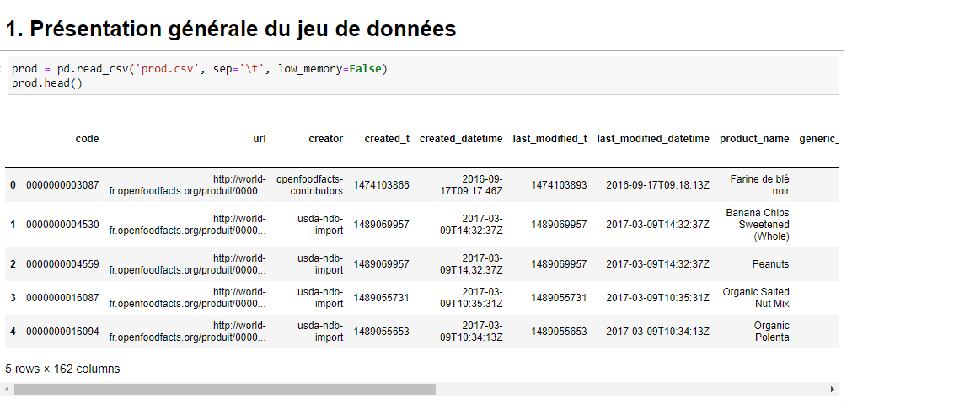
Présentation des données

Slide 6
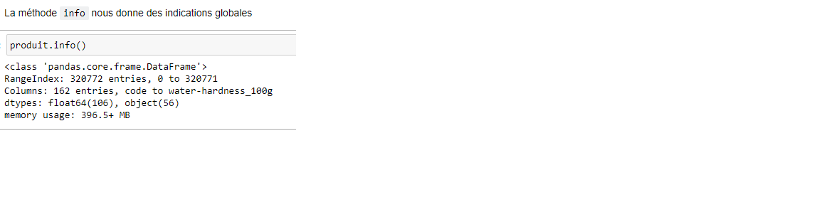
Les différentes informations sur le jeu de données

Slide 7
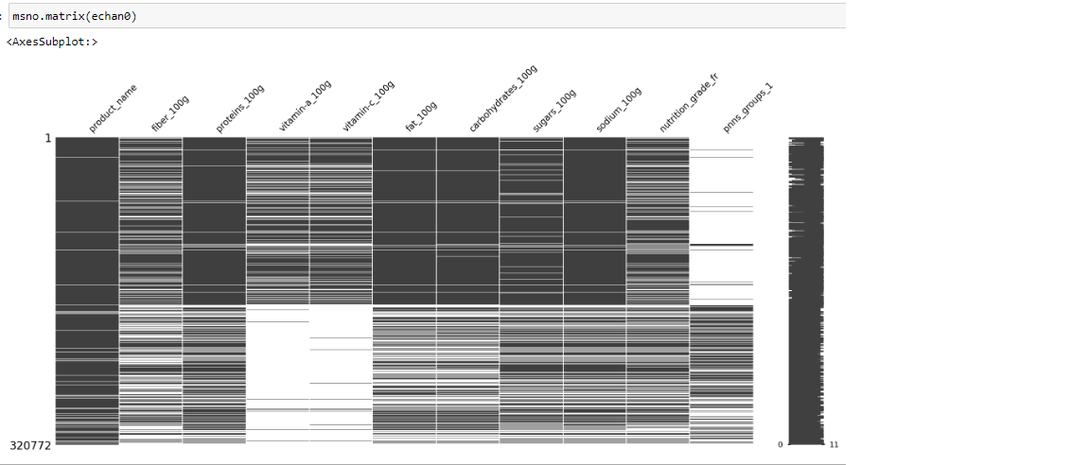
Aperçu du jeu de données avec les valeurs manquantes

Slide 8
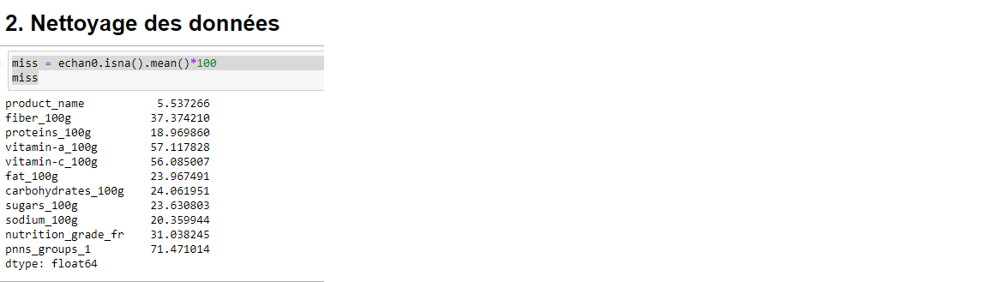
Nettoyage des données Pourcentage des valeurs manquantes par Features

Slide 9
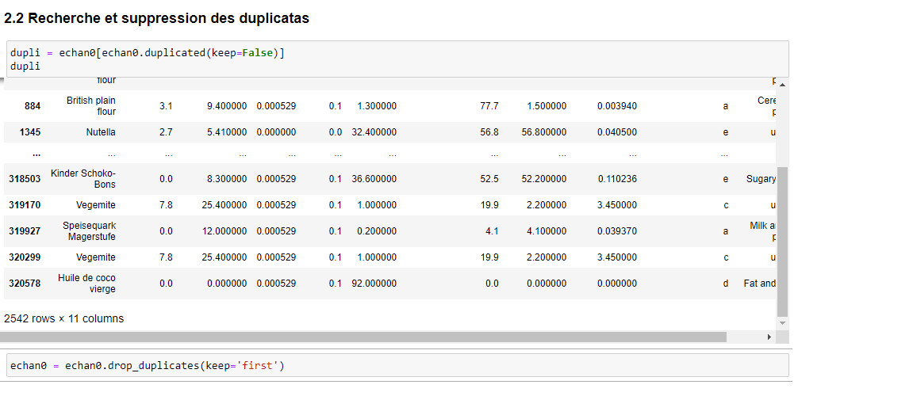
Suppression des Duplicatas

Slide 10
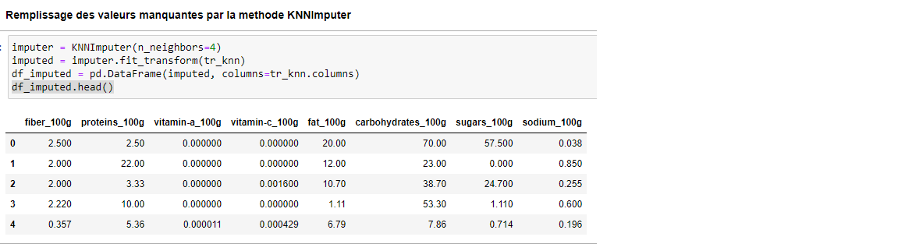
REMPLISSAGE des valeurs manquantes par la Méthode knnimputer

Slide 11
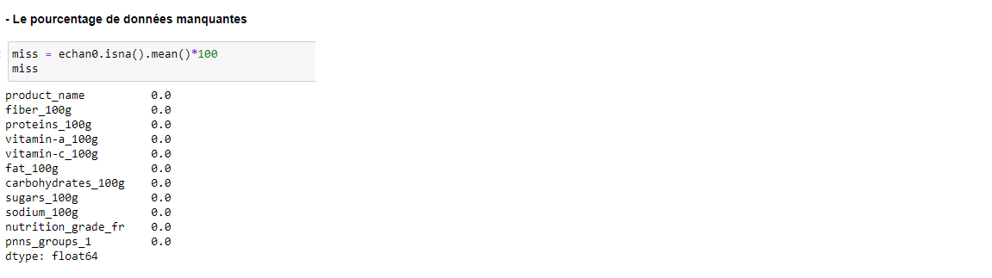
Aperçu des valeurs manquantes après nettoyage du jeu de données

Slide 12
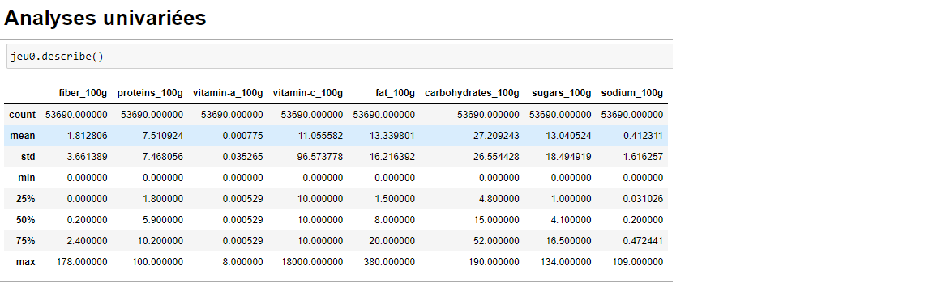
tableau de description des différentes variables quantitatives du jeu de données (moy, min, max, etc).

Slide 13
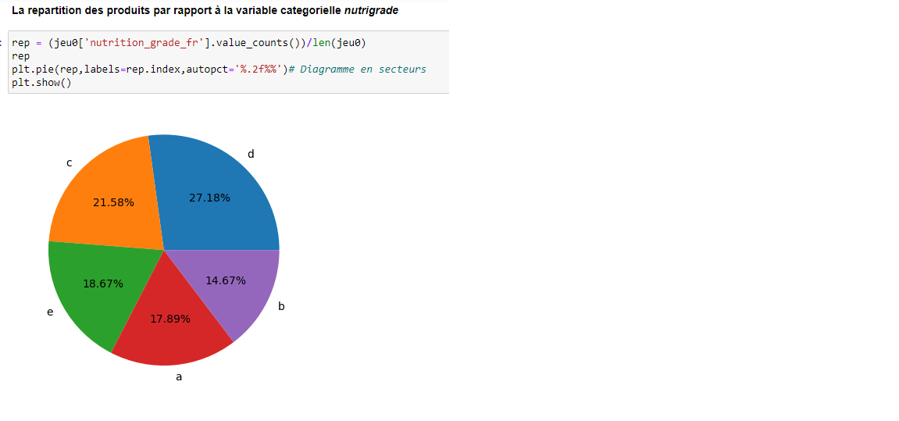
Distribution empirique d'une variable qualitative

Slide 14
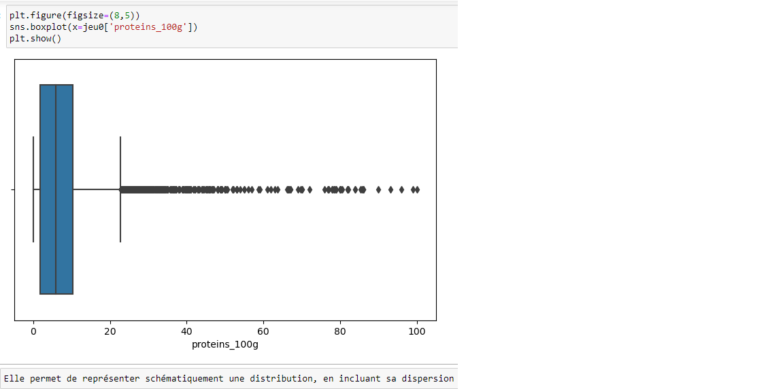
Aperçu de la distribution Empirique D’une variable quantitative

Slide 15
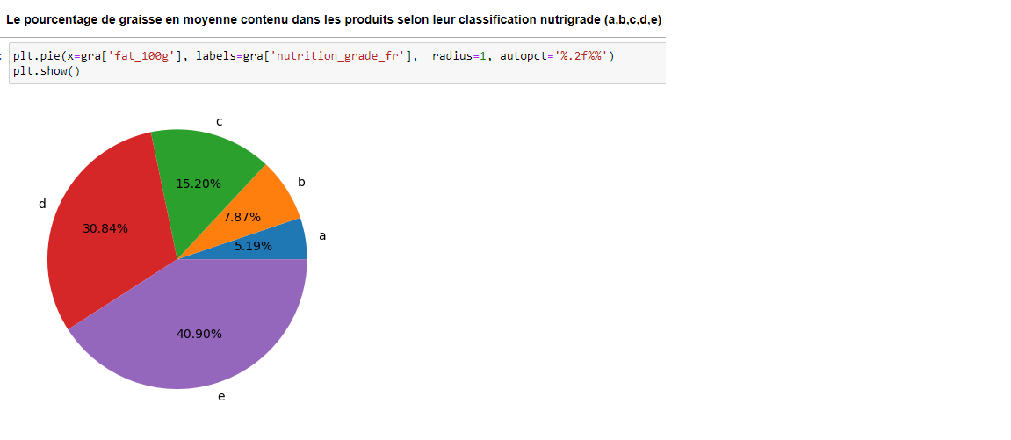
Le pourcentage de graisse en moyenne contenu dans les produits selon leur classification nutrigrade (a,b,c,d,e)

Slide 16
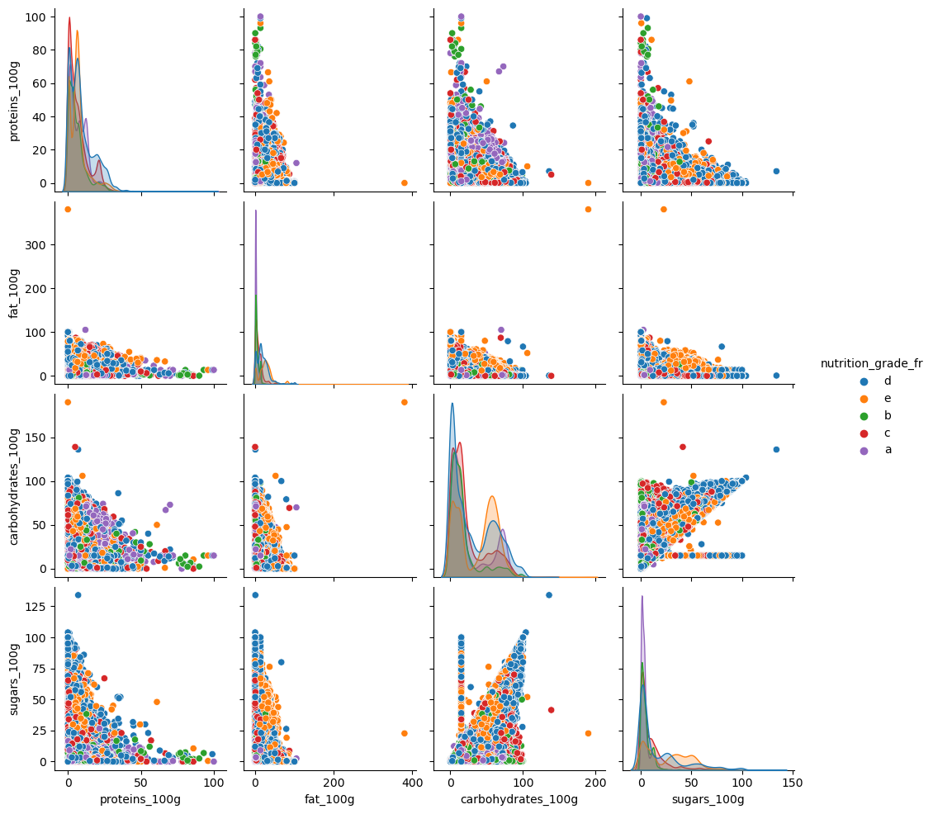
Visualisation des relations par paires entre différentes Features du jeu de données

Slide 17
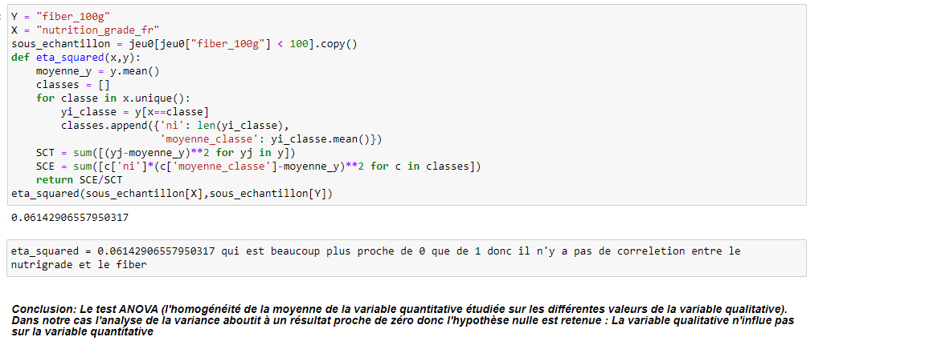
Analyse descriptive entre la variable qualitative ‘Nutri_grade’ et la variable quantitative ‘FIBER_100g’ : ANOVA

Slide 18
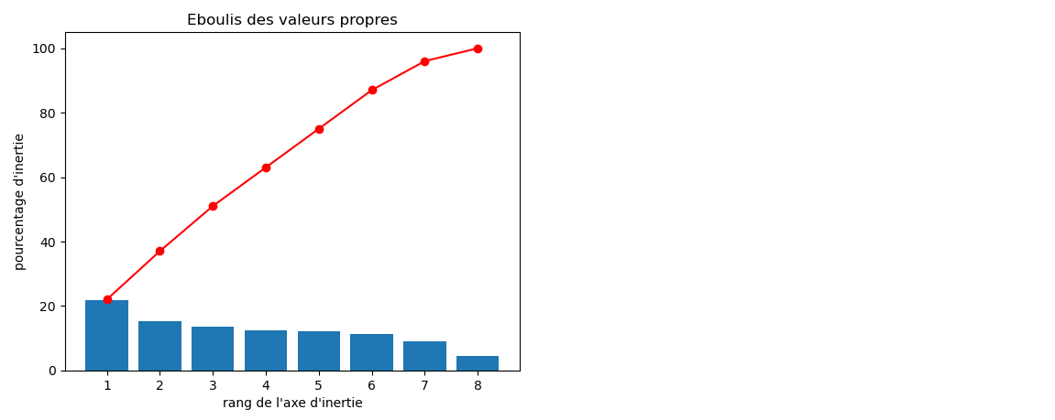
Eboulis DES Valeurs propres

Slide 19
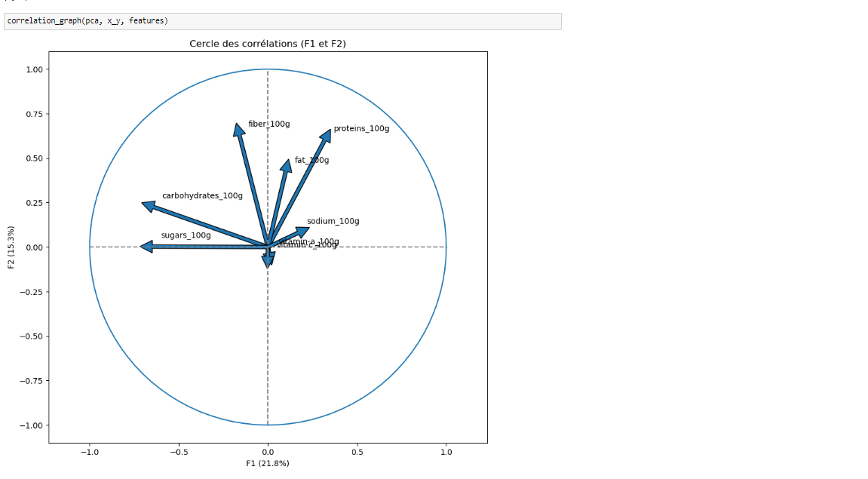
Cercle des corrélations sur les plan f1 & f2

Slide 20
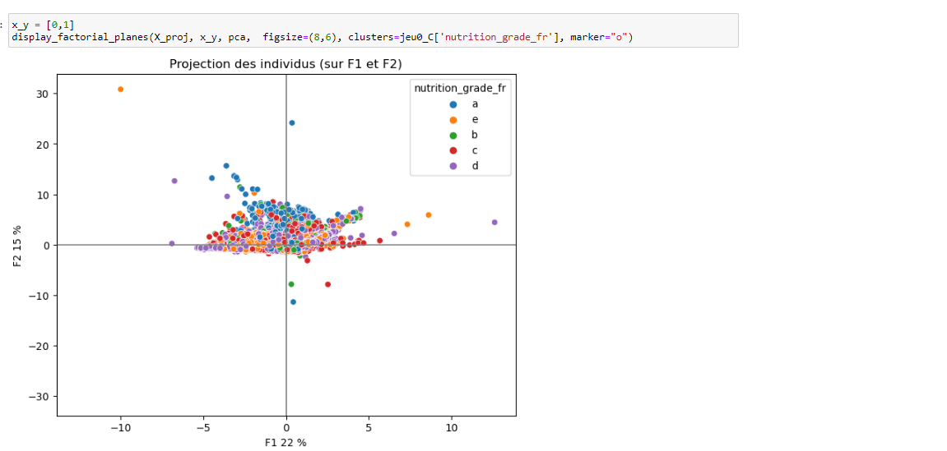
Projection des individus sur les plans f1 et f2

Slide 21
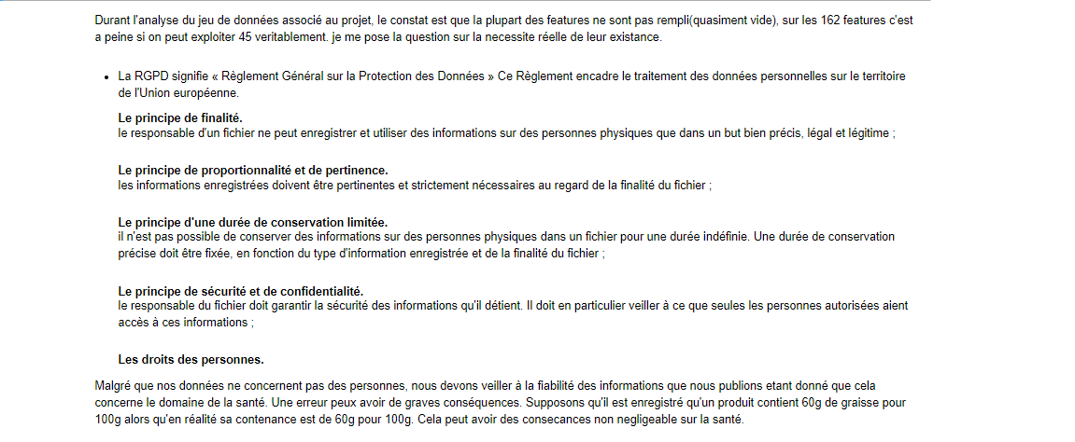
Conclusion

